Slide 1
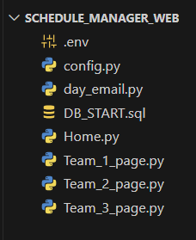
파일 생성
.env : 보안을 위한 개인정보가 담긴 파일 ex) ip주소, id, password
Config : 여러 페이지에서 함께 사용하는 함수 모듈
Day_email.py : 이메일 전송을 위한 함수 모듈
DB_START.sql : 데이터베이스 설정을 위한 쿼리 모음
Home.py : 실제 실행되는 Home page
Team_1_page, Team_2_page, Team_3_page
: 페이지 내용을 작성해놓은 파일

Slide 2
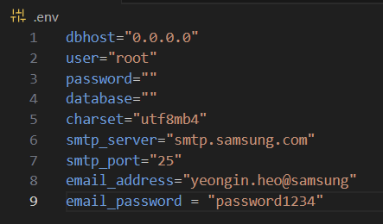
환경 변수 설정
dbhost : 데이터베이스 IP 주소
user : 데이터베이스 유저 이름
password : 데이터베이스 비밀번호
database : 데이터베이스 이름
charset : 인코딩 종류
smtp_server : 이메일 전송 시 사용 서버
smtp_port : 이메일 전송 시 사용 서버 포트 번호
email_address : 이메일 발송 시 ID
email_password : 이메일 발송 시 password

Slide 3


라이브러리 설치
Ctrl + ` : 터미널 열기
streamlit : python으로 앱 제작을 가능하게 해주는 라이브러리
python-dotenv : .env 파일을 관리할 수 있게 해주는 라이브러리
APScheduler :
스케줄러를 발생시켜 특정 시간에 이벤트(ex. email보내기)를
발생시킬 수 있게 해주는 라이브러리

Slide 4
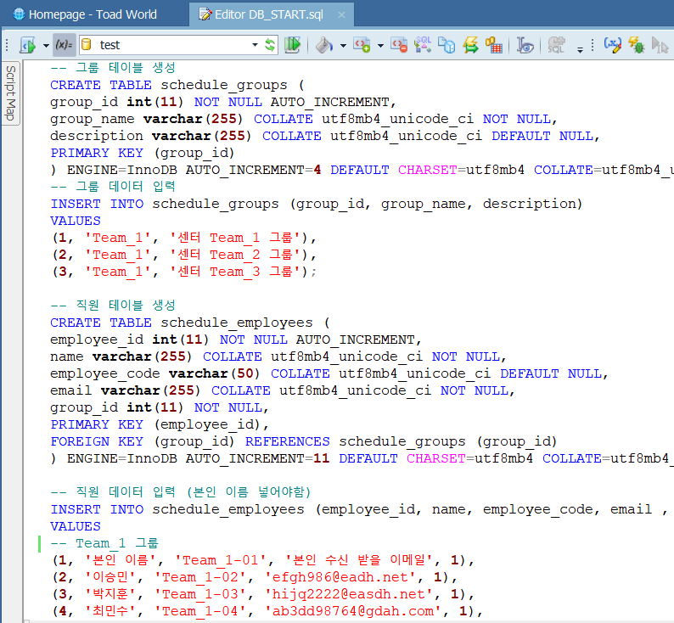
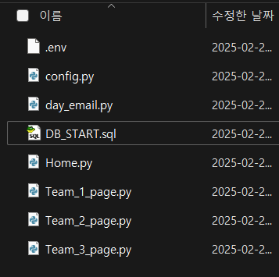
데이터베이스 설정 (쿼리 수정)
DB_START.sql 내용을 열어서 쿼리 내용 수정
본인 이름, 수신 받을 이메일 작성

Slide 5
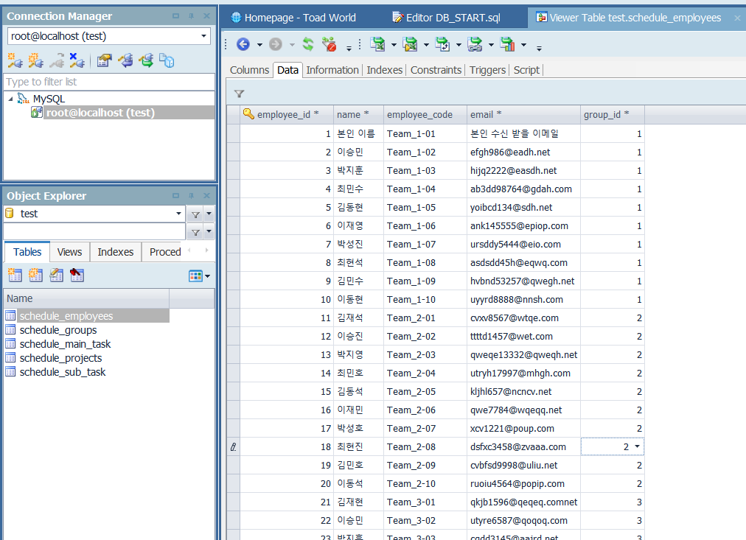
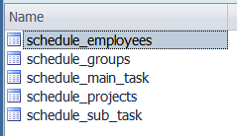
데이터베이스 설정 (쿼리 실행)
저장 후 F5(쿼리 전체 실행) 후 테이블 확인

Slide 6
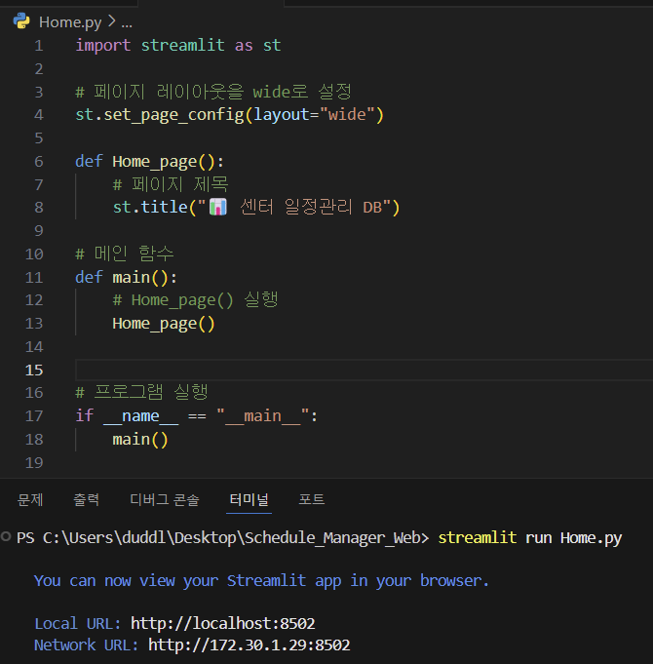
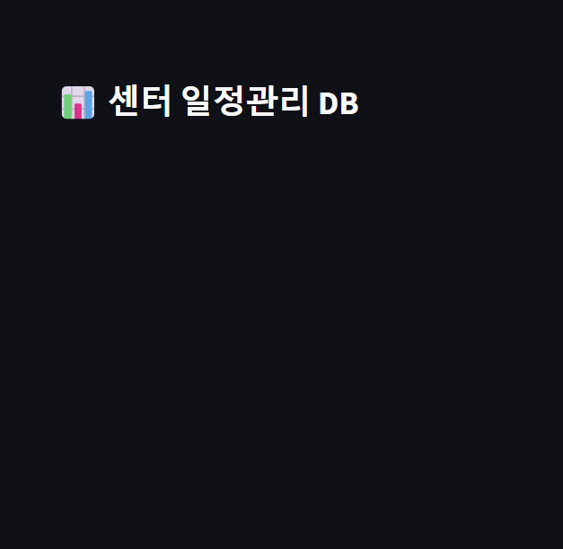
Home.py에서 streamlit 실행
터미널에 [streamlit run Home.py] 입력 후 URL에 접속

Slide 7
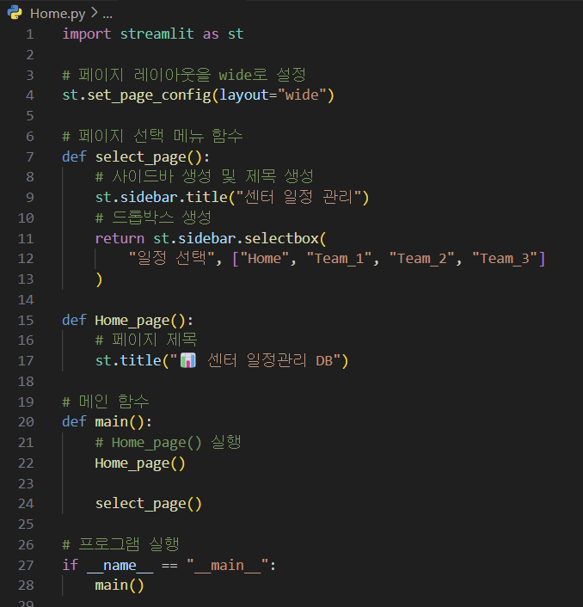
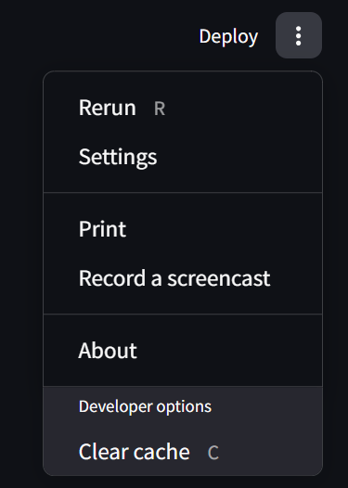
사이드 바 추가
코드 추가, 저장 후 웹의 오른쪽 상단 메뉴의 Rerun 누르면 수정 된 코드 페이지에 반영

Slide 8
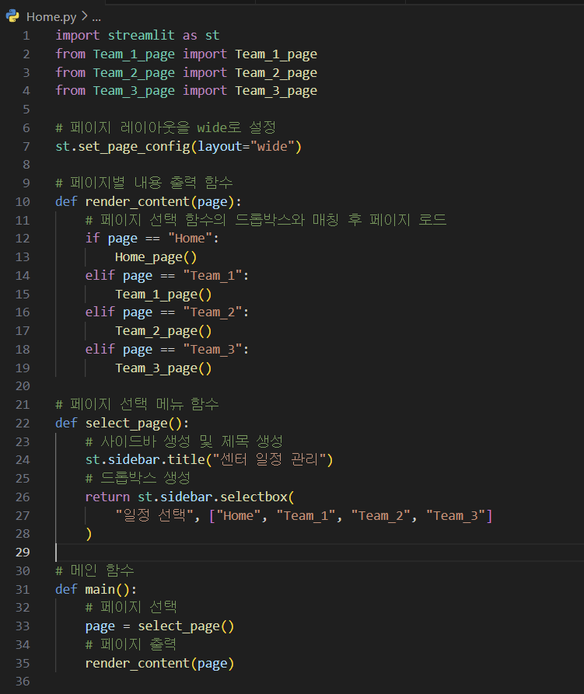
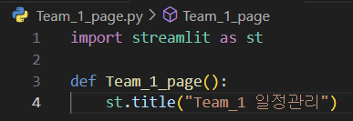
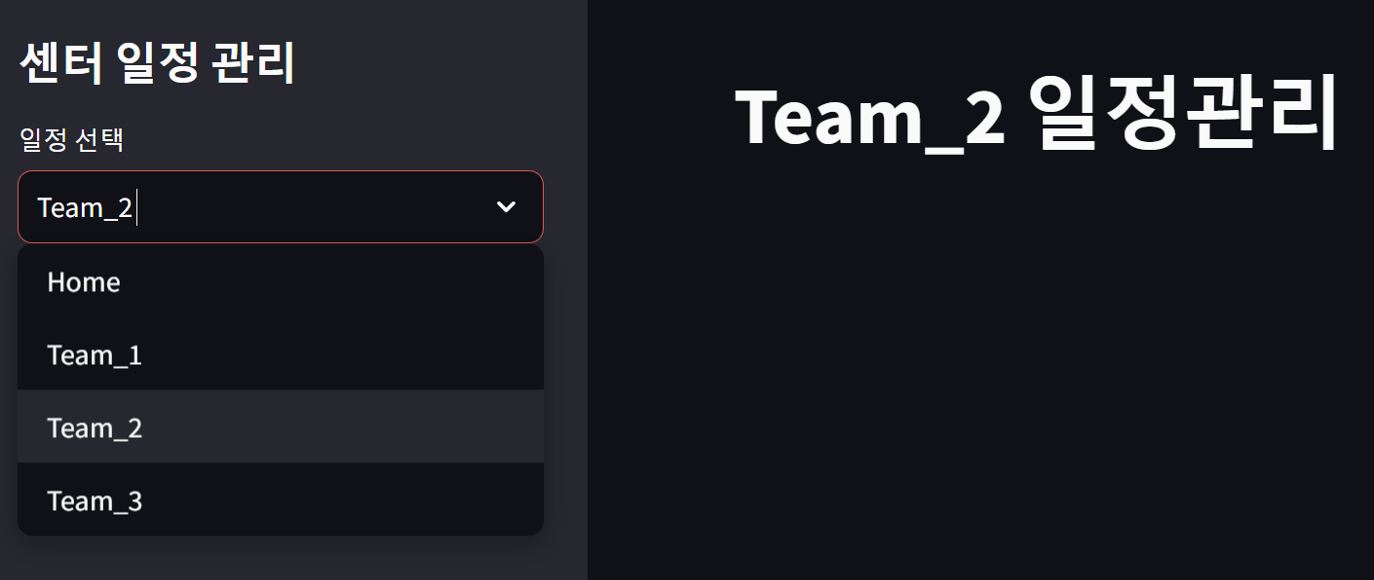
페이지 이동
Home 파일에서 각 페이지 참조(import)
Team_1, 2, 3 파일에 코드 추가
페이지 선택 시 출력 함수 추가(render_content())
main 함수 수정

Slide 9
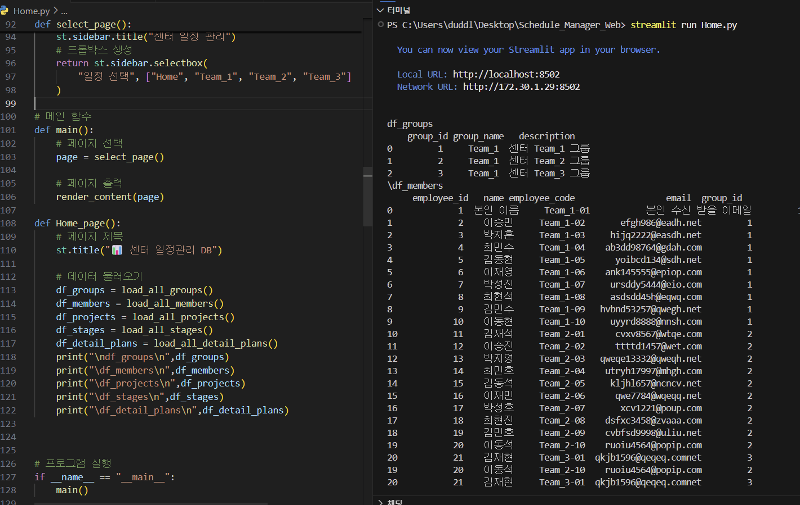
데이터베이스 연결
데이터 베이스의 테이블이 데이터 프레임 형태로 출력
Home_page() 함수에서
데이터 호출 함수 실행

Slide 10
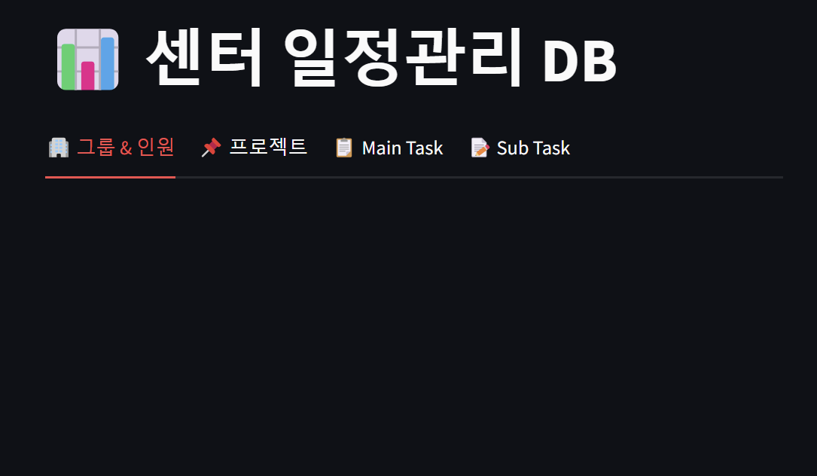
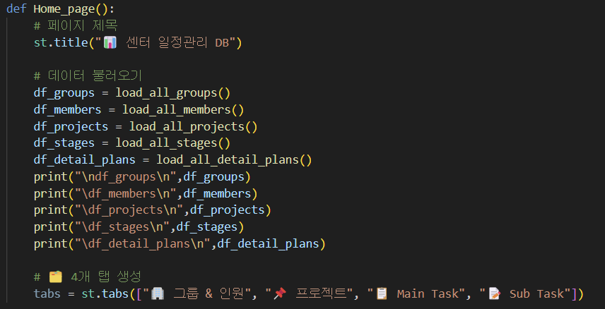
데이터 표현 할 탭 생성
Home_page()에 데이터베이스의 정보를 표현 할 탭 생성

Slide 11
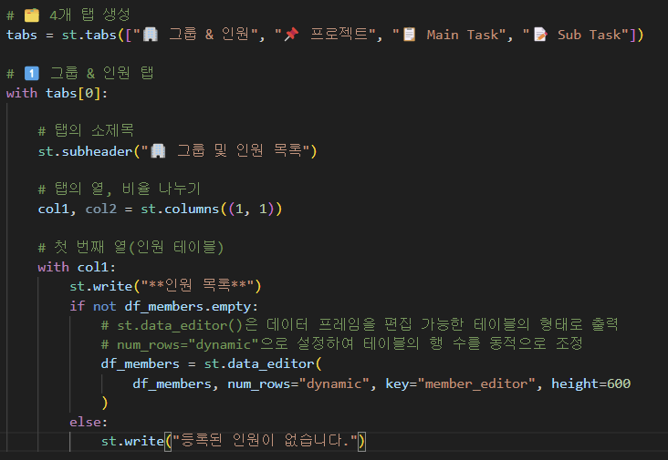
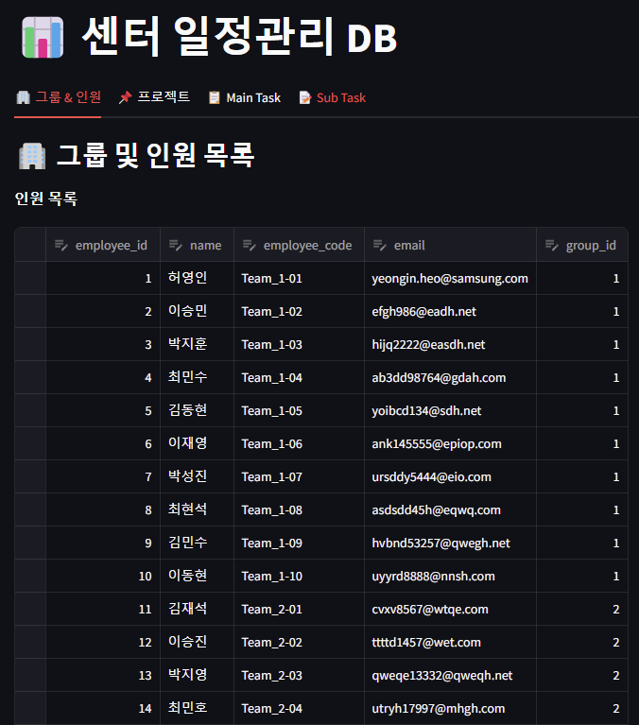
데이터를 탭에 테이블 형태로 출력
st.data_editor()을 이용해서
탭의 첫 번째 열에 인원테이블 생성

Slide 12
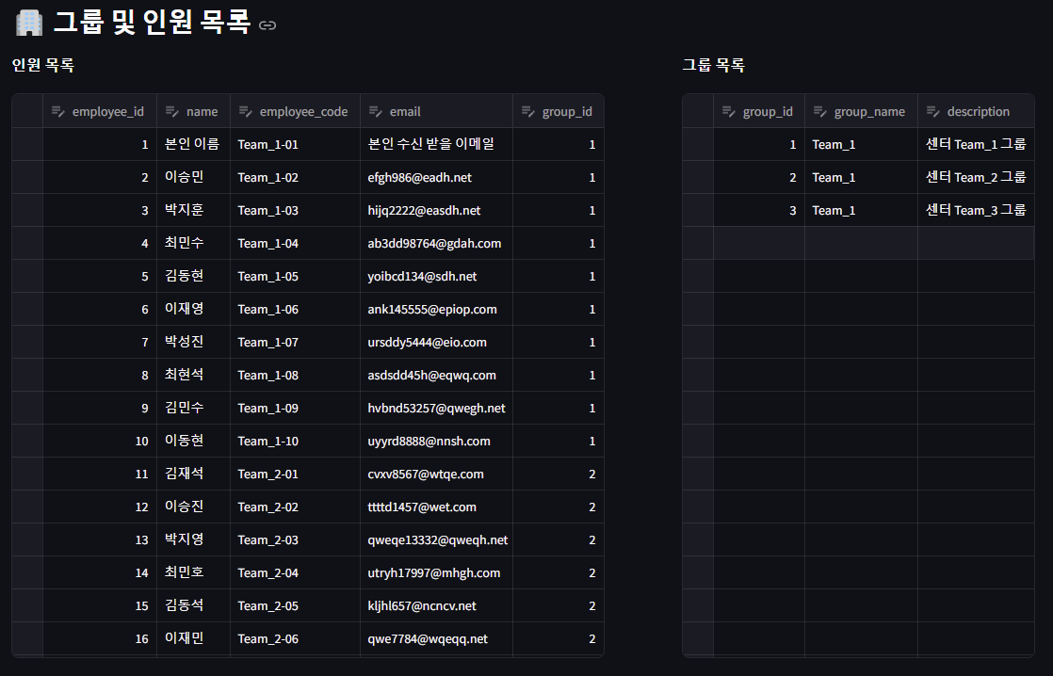
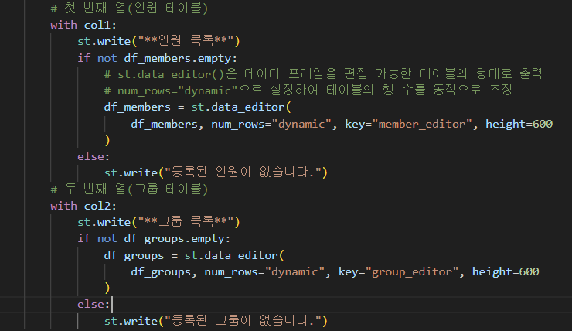
탭의 다른 열에 다른 테이블 추가
그룹 테이블 추가

Slide 13
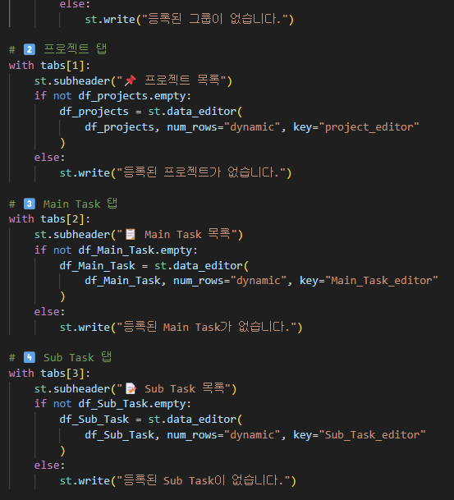
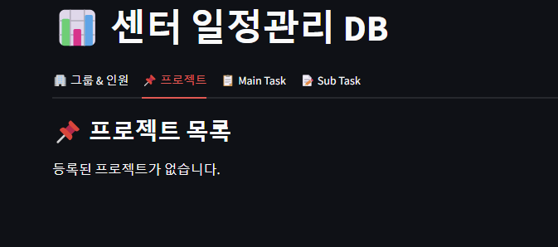
다른 탭에도 테이블 추가
나머지 탭에도 테이블 추가
(데이터가 없어서 테이블을 출력하지 않음)

Slide 14
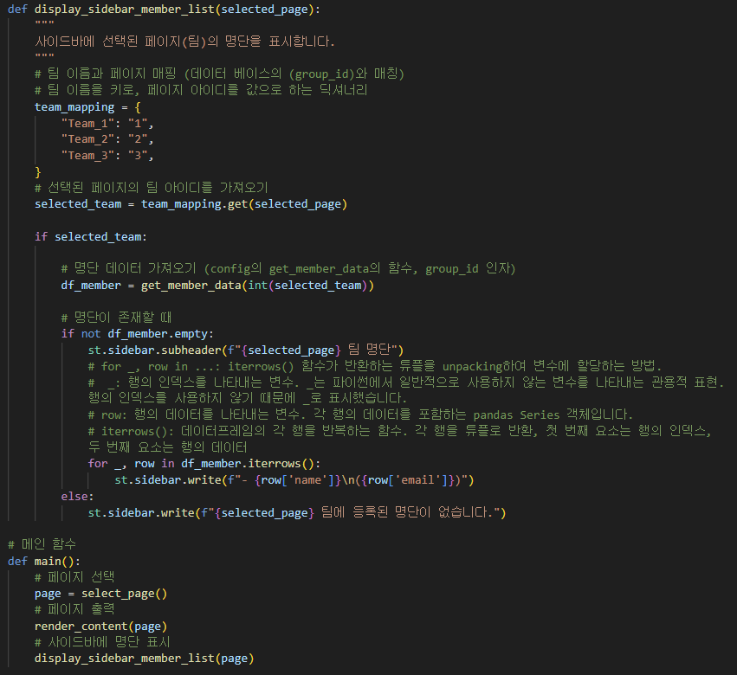
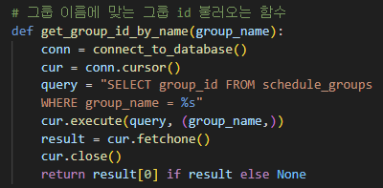
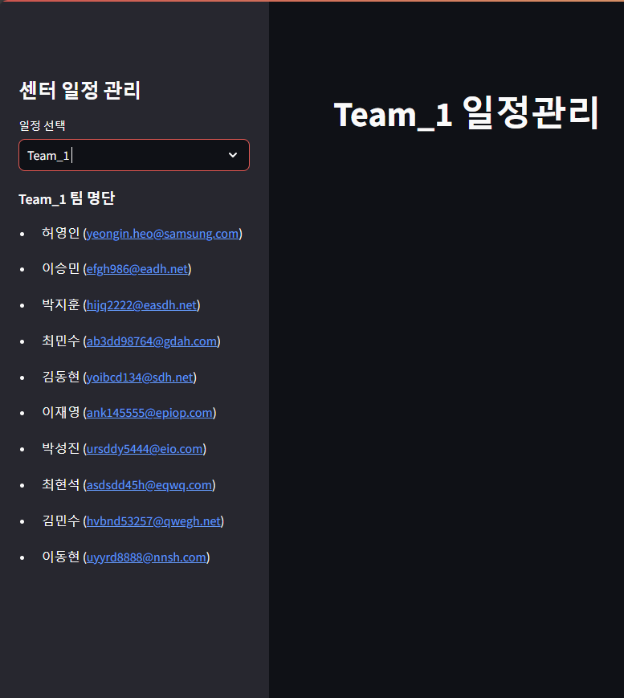
각 페이지 별 직원 명단 표시
config의 get_member_data를 이용하여 각 팀에 맞는 인원만 출력

Slide 15
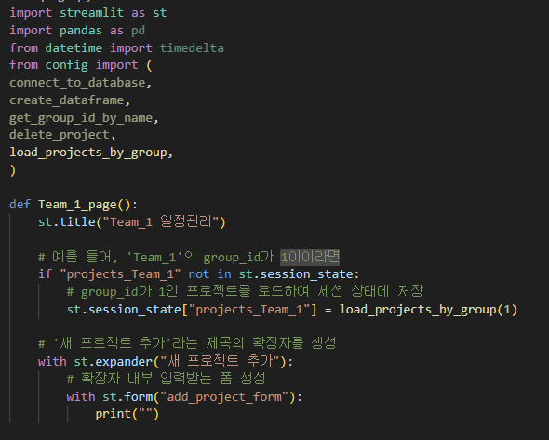
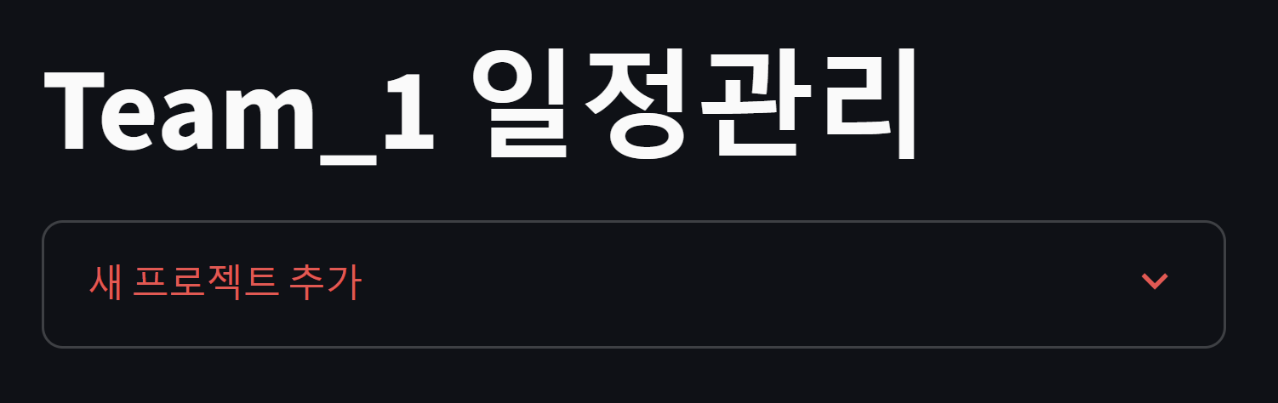
프로젝트 추가 폼 생성

Slide 16
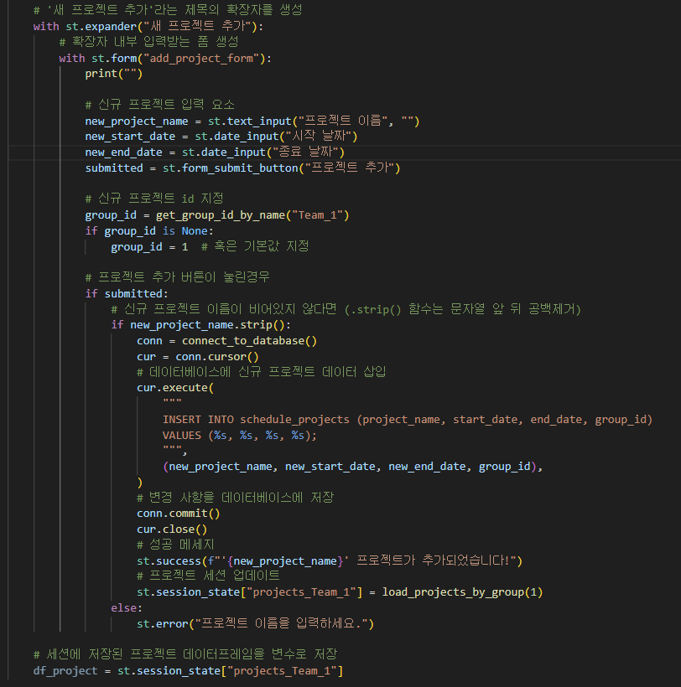
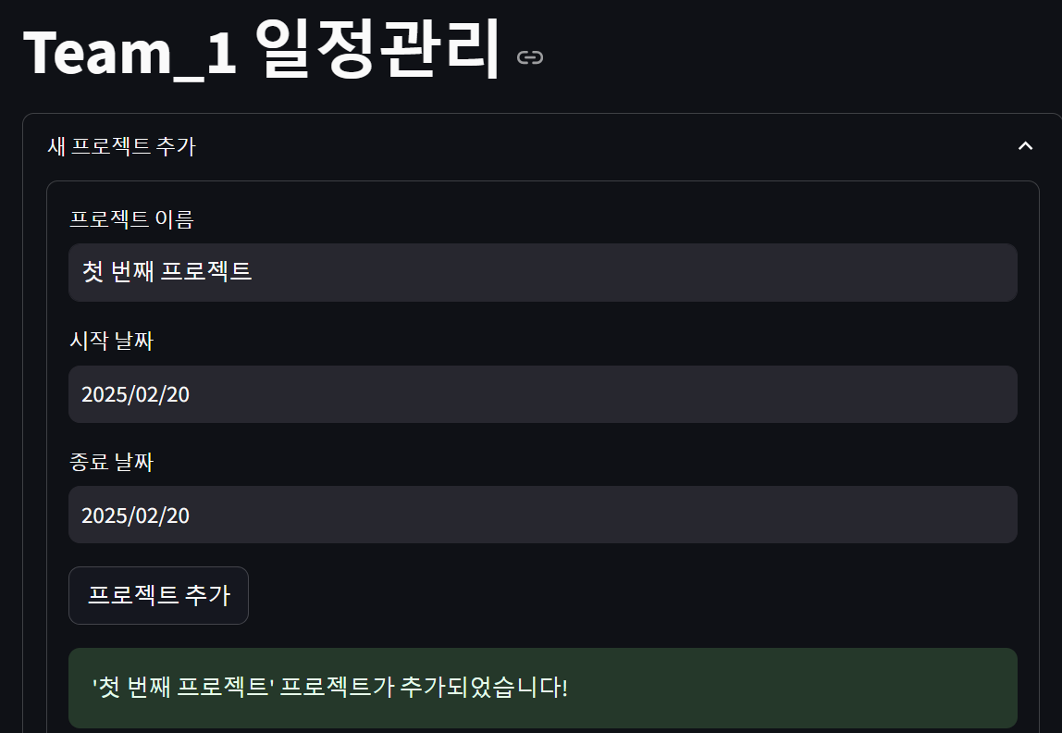
프로젝트 추가
저장하고 MySQL 확인

Slide 17
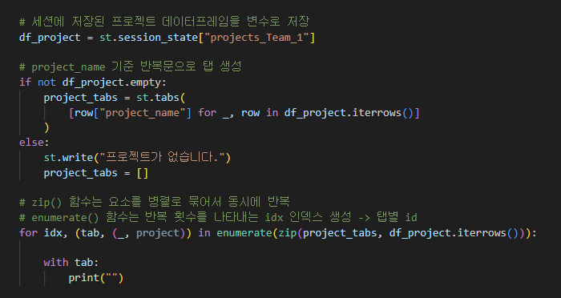
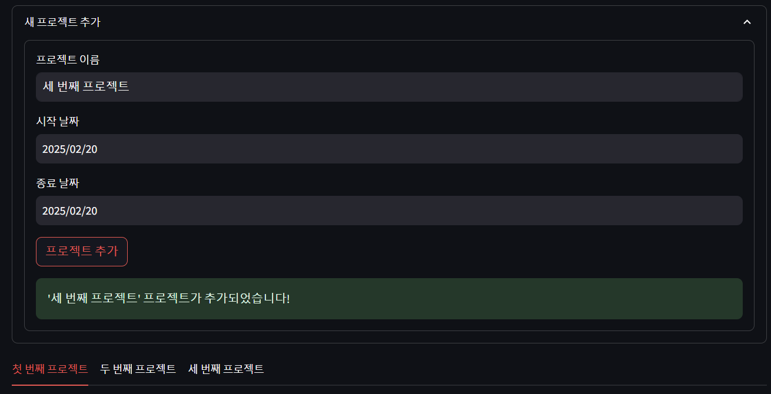
프로젝트 탭 생성
각 프로젝트에 대한 탭 생성

Slide 18
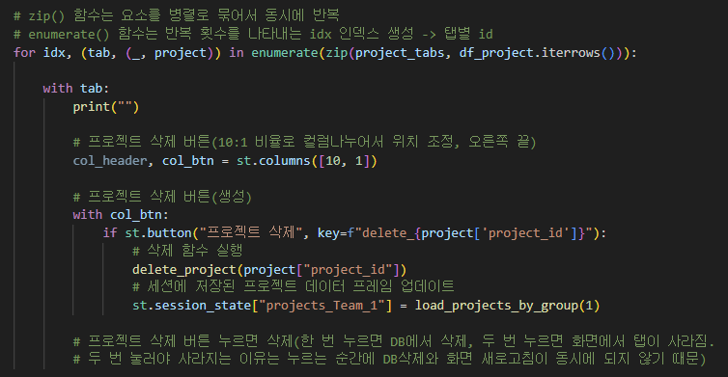
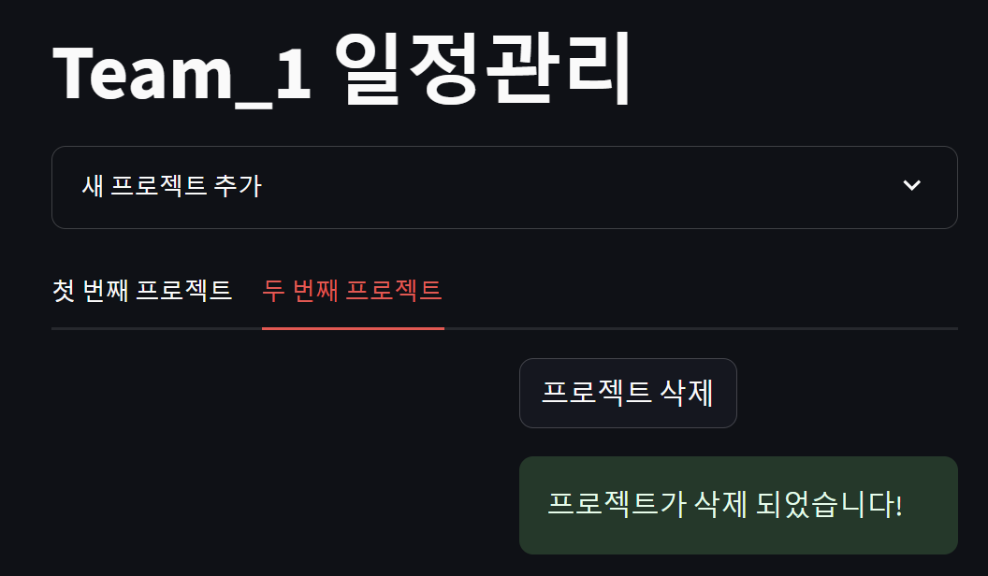
프로젝트 삭제 버튼
config의 delete_project() 함수로 프로젝트 삭제

Slide 19
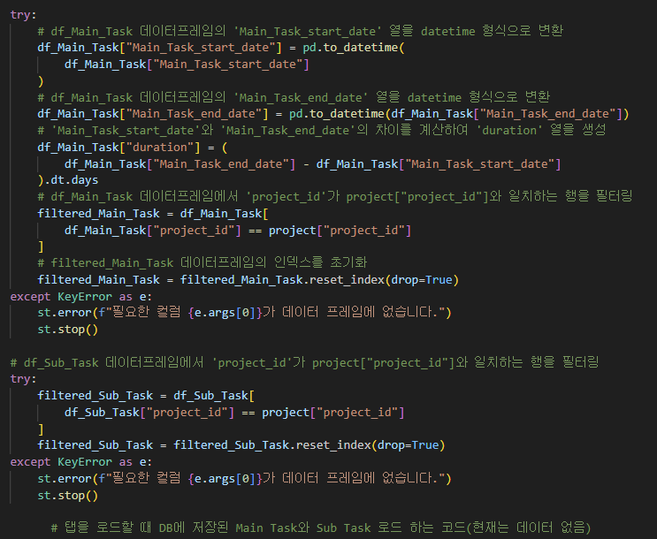
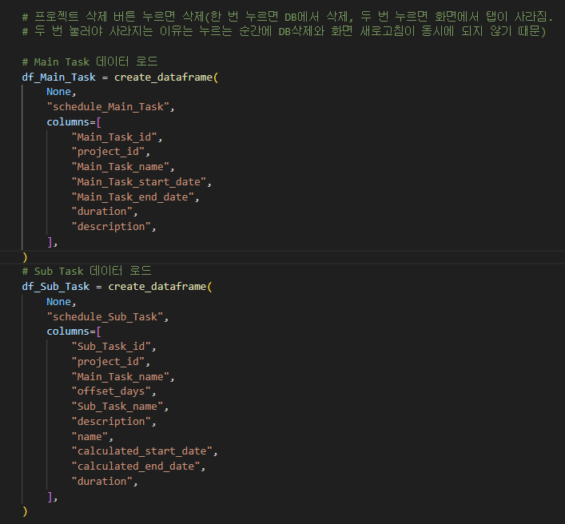
Main, Sub Task 데이터 로드

Slide 20
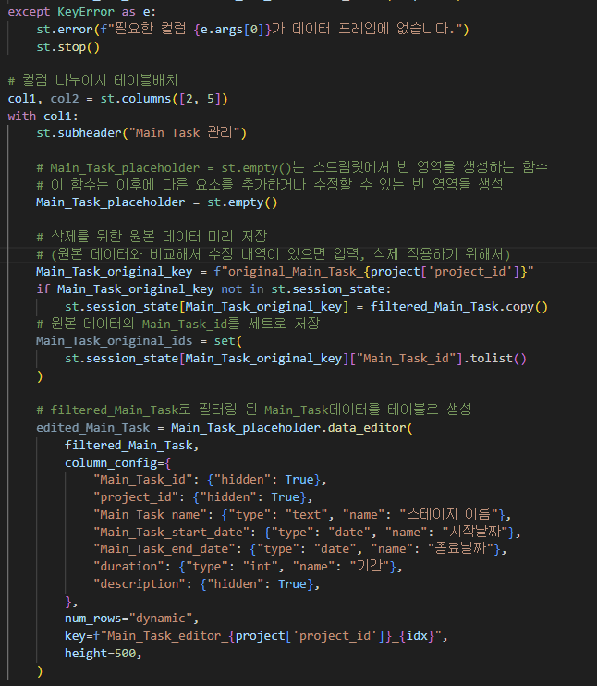
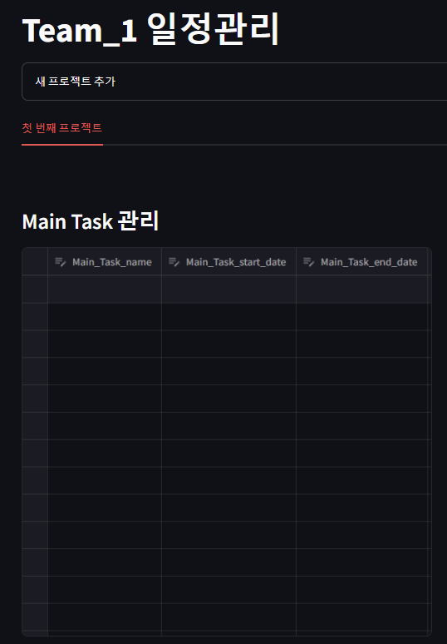
Main Task 테이블 출력

Slide 21
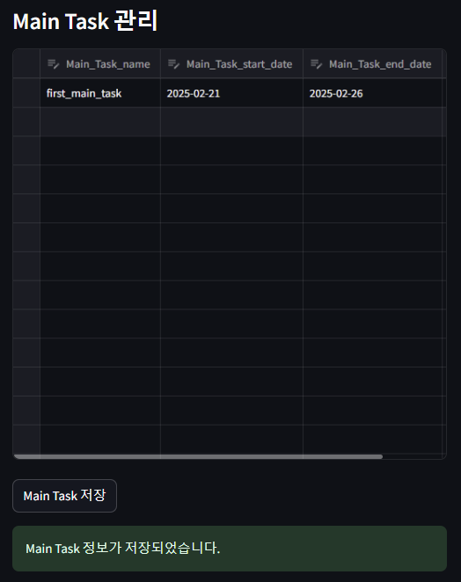

저장 버튼 생성 및 데이터 저장

Slide 22

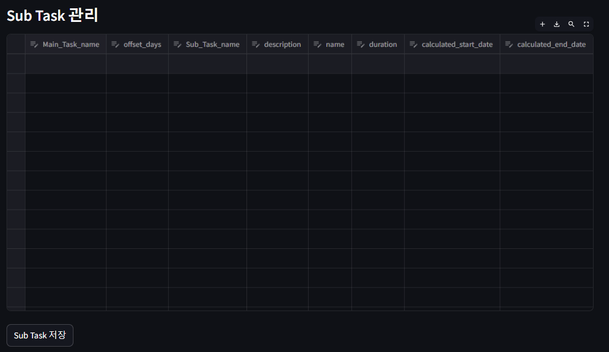
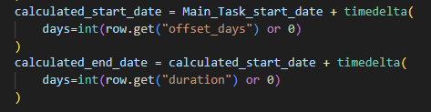
Sub Task의 생성 및 날짜 계산 로직
`Main_Task_name`과 `Sub_Task_name`은 필수 입력 값
`offset_days`, `duration`은 기본값 `0`
`Main_Task_name`은 두 테이블에서 같은 값이어야 함
Main_Task의 `start_date`와 Sub_Task의 `offset`값이 계산되어 Sub_Task의 `start_date` 출력(입력 X)
Sub_Task의 `start_date`와 `duration`이 계산되어 Sub_Task의 `end_date` 출력(입력 X)

Slide 23
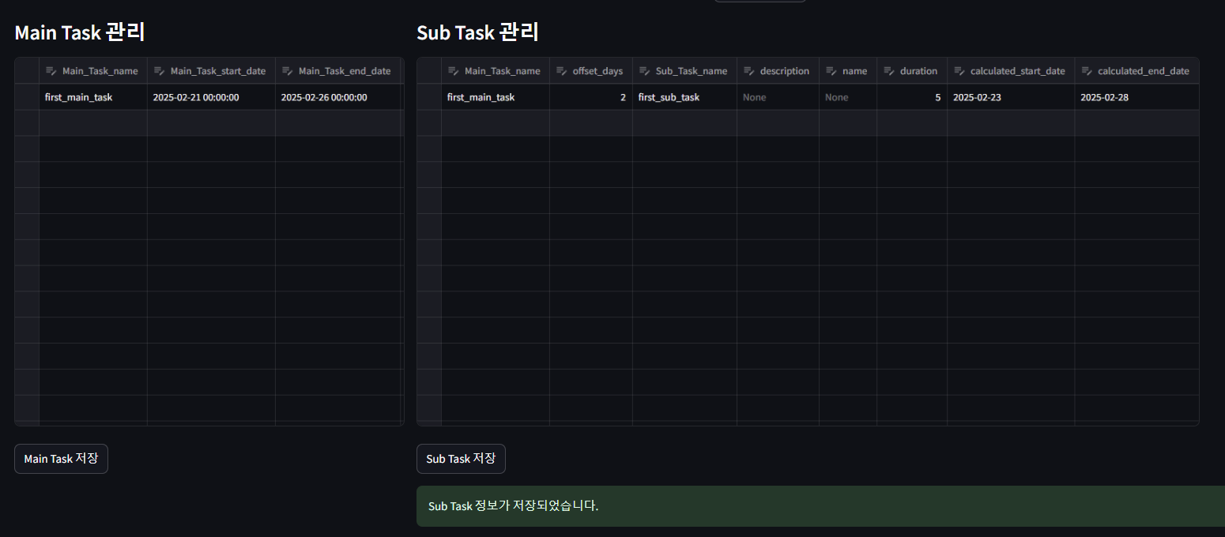
Sub Task 생성 및 데이터 입력

Slide 24
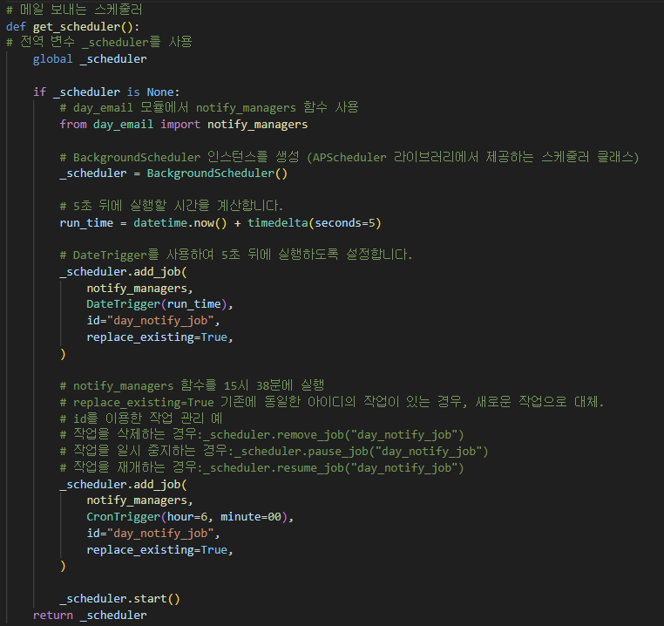
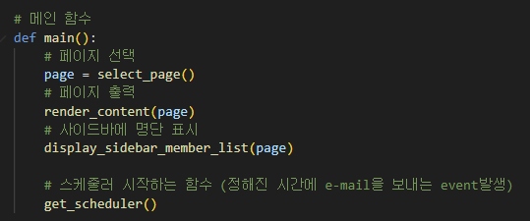
스케줄러 실행 (email보내는 event 발생)
실행 확인을 위해 앱 실행 후 5초 뒤 조건에 맞는 사람(다음 날 일정이 있는 사람) 에게 email 발송
매일 6시에 이메일 전송 로직이 실행되는 트리거

